Slide 1
SLOŽENÍ TĚLA

Slide 2

ANTROPOMETRIE
systém technik měření vnějších rozměrů lidského těla
pro hodnocení vyvíjejícího se či stárnoucího organismu
při výběru dětí jako talentů pro určitý sport

Slide 3
Příklady některých výhodných tělesných dispozic
Somatická dispozice | Sport, sportovní disciplína
Vysocí | Basketbal, volejbal
Nízcí a štíhlí s nízkou hmotností | Obratnostní výkony s rychlými a přesnými vzájemnými pohyby různých tělesných segmentů - sportovní gymnastika, skoky na trampolíně, akrobacie
Delší paže, větší ruce a nohy | Plavání (delší a mohutnější záběr ve vodě), rychlostní veslování a pádlování
Štíhlí, s nižší hmotností (astenik, ektomorf) | Vytrvalostní výkony – pohyby celého těla v prostoru na větší vzdálenosti, zvláště do kopce apod. – silniční cyklistika, běh (střední a delší vzdálenosti), horská kola, cyklokros, chůze, plavání, lezci, horolezci, běh na lyžích
S větší svalovou složkou (atlet, mezomorf) | Silové výkony – hody, vrhy náčiní na maximální vzdálenost, rychlostní výkony (sprinty – běh, cyklistika, plavání)
Vyvážené dispozice s potřebnou svalovou hmotou a bez nadbytečné tukové zátěže, střední výšky (štíhlý atlet, mezo-ektomorf) | Asi většina sportovních výkonů a sportů – fotbal, házená, vodáctví, baseball, sjezdové lyžování
Nižší s mohutnější kosterní a svalovou složkou (atlet, mezomorf) | Zvedání těžkých břemen - vzpěrači
Robustní, s větší hmotností (kombinace atlet- pyknik, mezo-endomorf) | Sumo

Slide 4
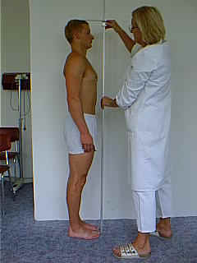
ZÁKLADNÍ PARAMETRY
tělesná hmotnost
tělesná výška
výška v sedě
délka HK
délka DK
povrch těla
Plocha povrchu těla A (m2) je vypočtena podle vztahu DuBois a DuBois (b):
A = W 0,425 · L 0,725 · 0,007184
W - hmotnost (kg); L - výška (cm)

Slide 5
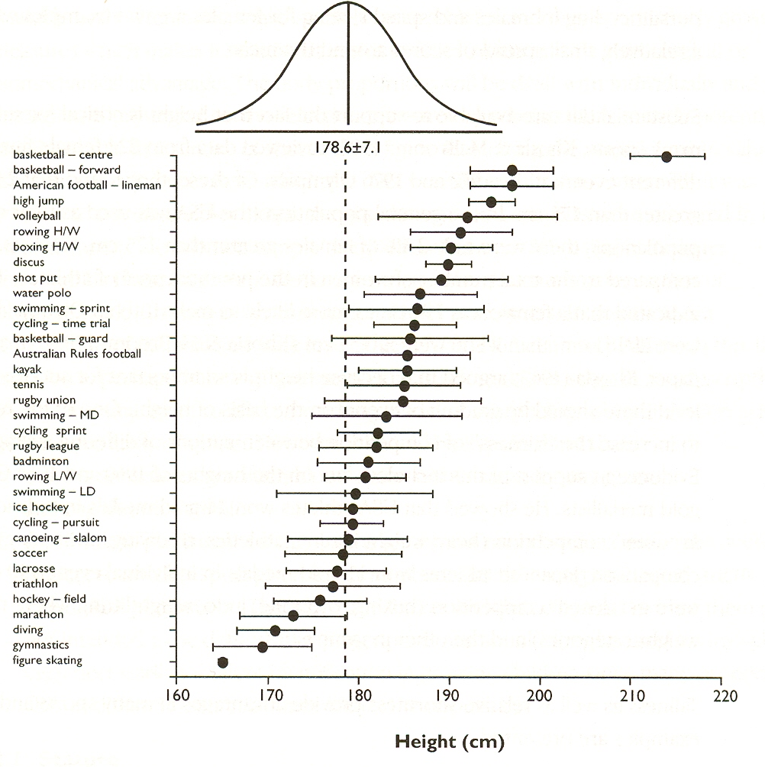
TĚLESNÁ VÝŠKA
MUŽI průměr ČR?
181 cm

Slide 6
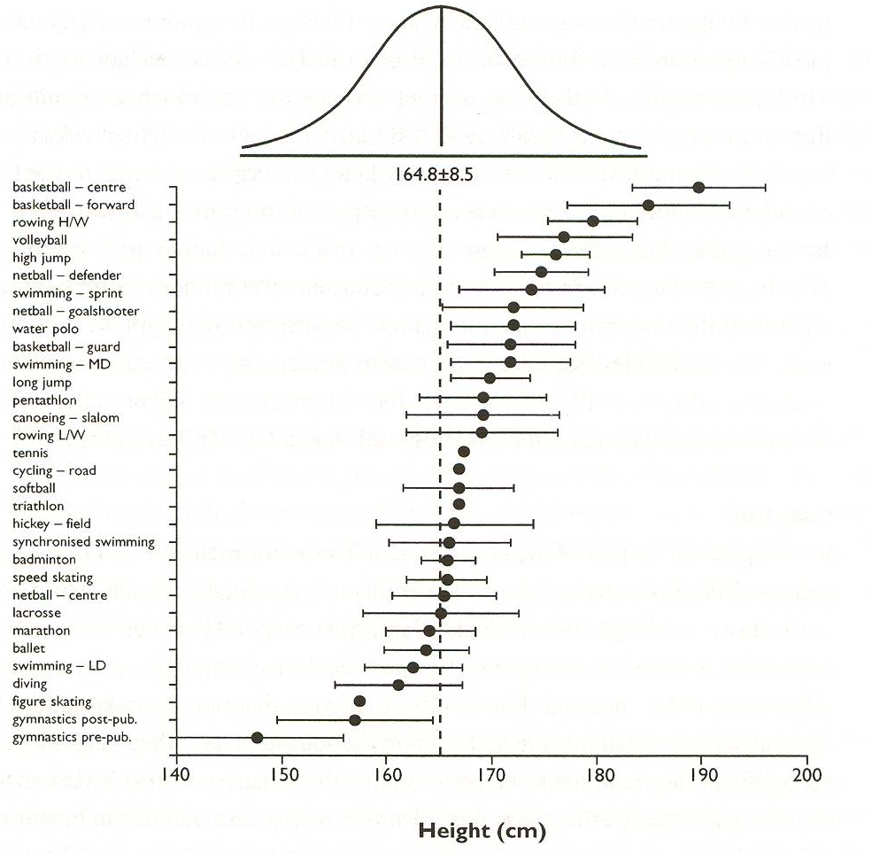
TĚLESNÁ VÝŠKA
ŽENY průměr ČR?
168 cm

Slide 7
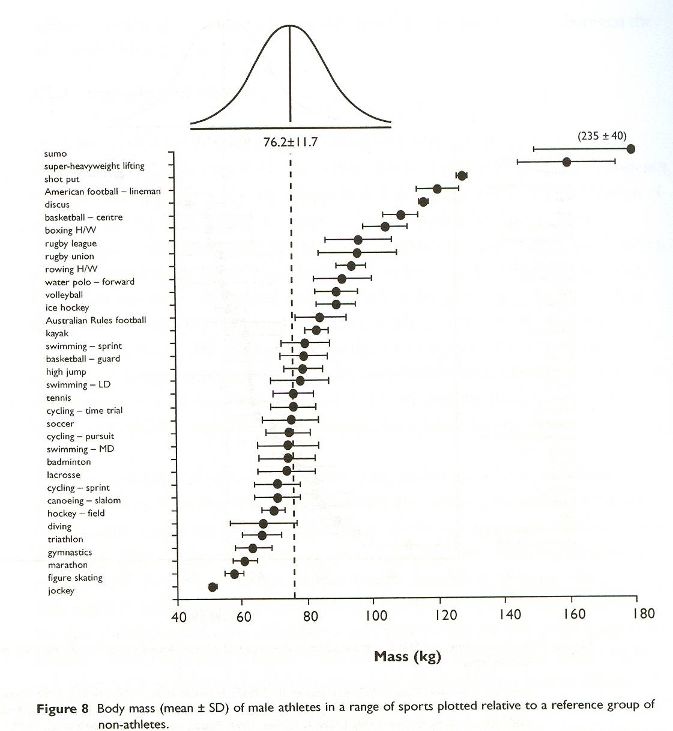
TĚLESNÁ VÁHA
MUŽI průměr ČR?
84,9 kg

Slide 8
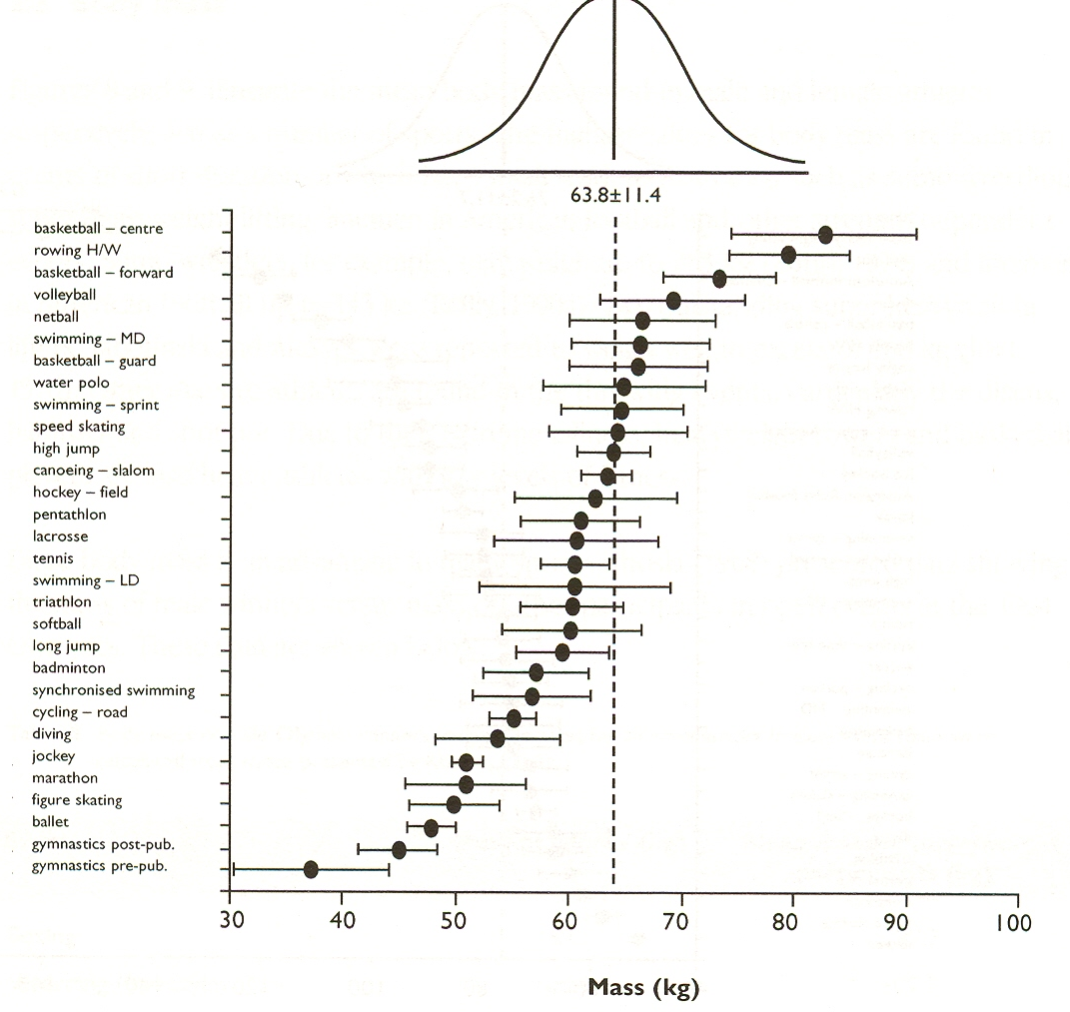
TĚLESNÁ VÁHA
ŽENY průměr ČR?
71,3 kg

Slide 9
ŠÍŘKA
epikondylu humeru
zápěstí
dolní epifýzy femuru
kotníku
ramen (biakromiální)
pánve (bikristální)

Slide 10
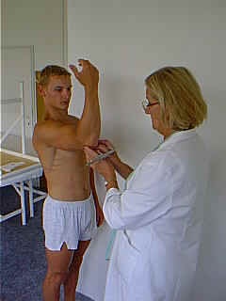
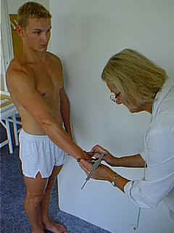
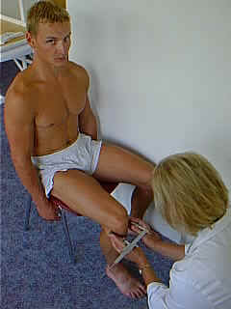
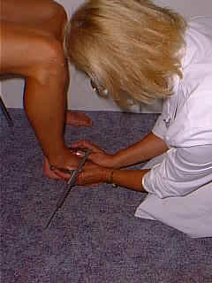
ŠÍŘKA

Slide 11
OBVOD
hrudníku (norm., insp., exsp.)
paže (volně i v kontrakci)
předloktí
stehna
lýtka

Slide 12
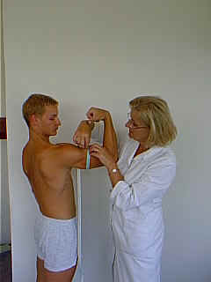
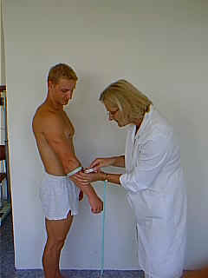
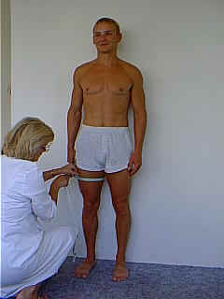
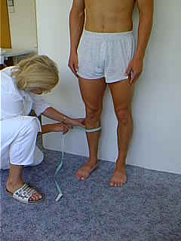
OBVOD

Slide 13
MĚŘENÍ KOŽNÍCH ŘAS (dle Pařízkové)
tvář
podbradek
hrudník I
paže
záda
břicho
hrudník II
bok
stehno
lýtko

Slide 14
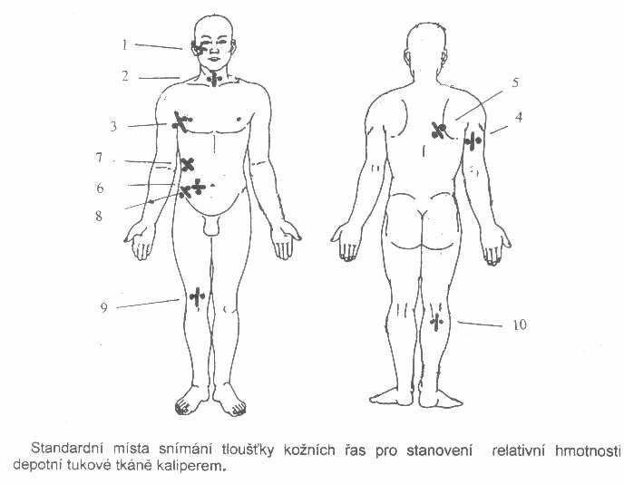

Slide 15
BIOELEKTRICKÁ IMPENDANCE
průchod velmi slabého střídavého (5 V, 25 kHz) elektrického proudu naším tělem
proud volně prochází tekutinami ve svalové tkáni, při prostupu tukovou tkání se setkává s jejím odporem (bioelektrickou impedancí)
tukové tkáně mají velmi nízkou až nulovou vodivost
měření touto metodou je závislé na množství kapaliny v netukových tkání

Slide 16
BODY MASS INDEX
Kategorie | MUŽI | ŽENY
podváha | < 20 | < 19
norma | 20 – 24,9 | 19 – 23,9
nadváha | 25 – 29,9 | 24 – 28,9
obezita | 30 – 39,9 | 29 – 38,9
těžká obezita | > 40 | > 39
H / V² [kg/m²]
[výška v m !]
H hmotnost [ kg]
V výška [m]

Slide 17
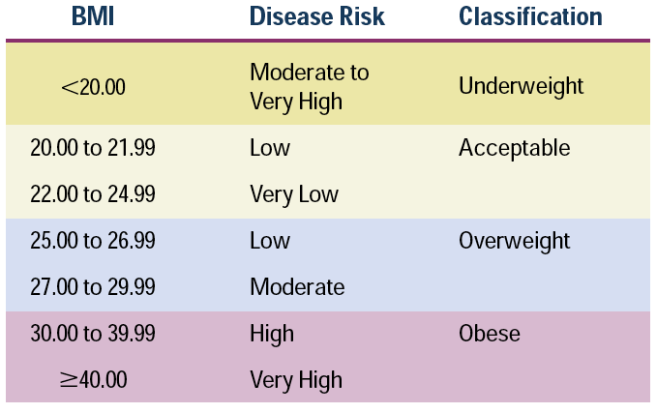

Slide 18
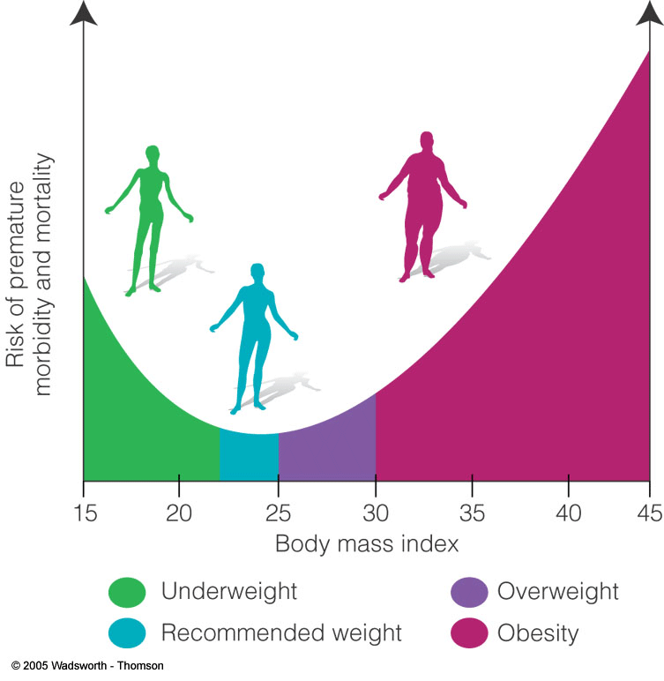

Slide 19
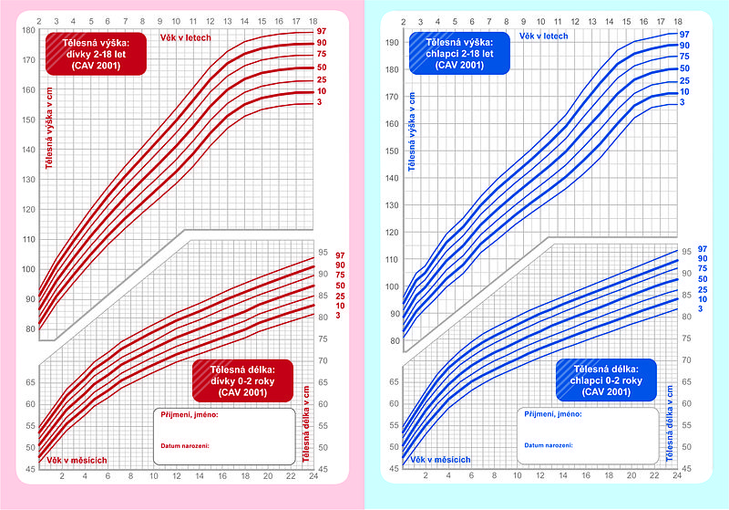
RŮSTOVÉ GRAFY

Slide 20
VELIKOST TĚLA A JEHO SLOŽENÍ
Stanovení hmotnosti kostry O
Stanovení kůže a podkožního tukového vaziva D
Stanovení hmotnosti kosterního svalstva M
Stanovení zbytku ostatních složek lidského těla R (Z)

Slide 21
STANOVENÍ HMOTNOSTI KOSTRY O - ossa
Šířka:
epikondylu humeru
zápěstí
dolní epifýzy femuru
Kotníku
Výška

Slide 22
Stanovení kůže a podkožního tukového vaziva D - derma
Kožní řasy:
biceps
předloktí
stehno
lýtko
hrudník II
břicho
Povrch těla

Slide 23
STANOVENÍ HMOTNOSTI KOSTERNÍHO SVALSTVA M - musculi
Obvod:
paže
předloktí - maximální
střední obvod stehna
lýtka - maximální
Kožní řasy:
triceps
biceps
předloktí
stehno
lýtko

Slide 24
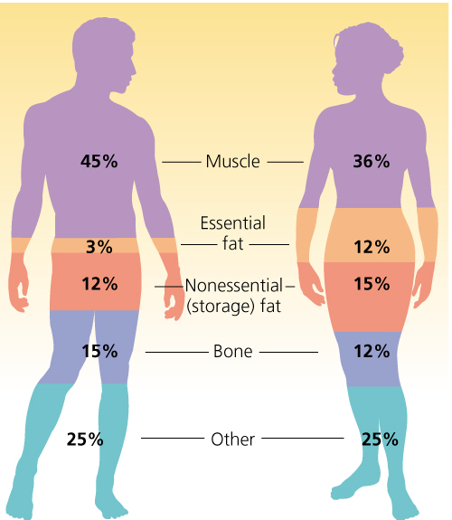

Slide 25
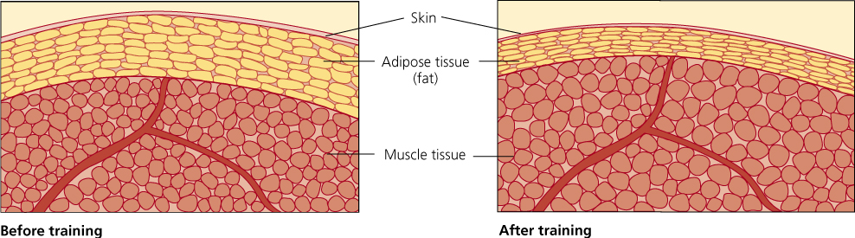

Slide 26
SOMATOTYP
Stanovení Sheldonova somatotypu v modifikaci Heathové a Cartera
Endomorfie vyjadřuje míru tučnosti, obezity
Mezomorfie je společným ukazatelem robusticity kostry a mohutnosti svalstva
Ektomorfie je ukazatelem štíhlosti, hubenosti, astenie, gracility kostry
Každá složka nabývá hodnot 1 až 7, vzácně více
Celý somatotypu je vyjádřen trojčíslím
Průměrná hodnota populace je 3,5 – 3,5 – 3,5

Slide 28
Endomorfie
Do sektoru „podkožní tuk“ zapíšeme výsledky měření kaliperem. Sečteme hodnoty prvních tří kožních řas a zakroužkujeme na stupnici nejbližší hodnotu zjištěné sumy podkožního tuku.
Ve sloupci pod zakroužkovanou hodnotou sumy označíme body endomorfní komponenty.

Slide 29
Mezomorfie
vpravo v 1. řádku označíme místo mezi dvěma nejbližšími hodnotami stanovené tělesné výšky (k označení výšky je nejlepší použít šipky).
Pro hodnoty kostních rozměrů a dvou obvodů zmenšených o příslušné kožní řasy, zakroužkujeme nejbližší číselné hodnoty vždy v příslušném řádku. Jestliže padne naměřená hodnota přesně mezi dvě čísla, zakroužkujeme číslo nižší.
V následující operaci počítáme jen se sloupci, nikoliv s číselnými hodnotami. Nalezneme sloupec nebo místo mezi sloupci, které je průměrem sloupců pro kostní diametry a obvody (ne pro tělesnou výšku!). Za první považujeme sloupec položený nejvíce vlevo a obsahující zakroužkovanou hodnotu, od něj sečteme pořadí dalších zakroužkovaných sloupců. Získaný počet dělíme 4. Použijeme tohoto čísla získaného dělením, od 1. zakroužkovaného sloupce odpočítáme v jeho smyslu počet sloupců ve směru doprava a výsledný bod označíme hvězdičkou (příslušný bod může být i mezi sloupci). Bereme v úvahu jen sloupce a horizontálně odpočítáme počet sloupců od hvězdičky k označené tělesné výšce. Záleží na směru hvězdičky od označené tělesné výšky. Jestliže je vpravo od značky pro tělesnou výšku, počítá se počet sloupců vpravo od čísla 4 (tendence robusticity), je-li vlevo, počítá se vlevo od čísla 4 (tendence gracility).
Dosaženou hodnotu zakroužkujeme v řádce 2. komponenta.

Slide 30
Ektomorfie
pro výpočet ektomorfní komponenty potřebujeme tělesnou výšku a tělesnou hmotnost, které použijeme pro konstrukci indexu: tělesná výška/třetí odmocnina hmotnosti
V protokolu zakroužkujeme hodnotu nejbližší vypočtené hodnotě a označíme přiřazenou bodovou známku.
Vypočítané hodnoty komponent přepíšeme do kolonky antropometrického somatotypu.

Slide 31
